Slide 1
PORTFOLIO
CAMILA MENDES SANTANA

Slide 2
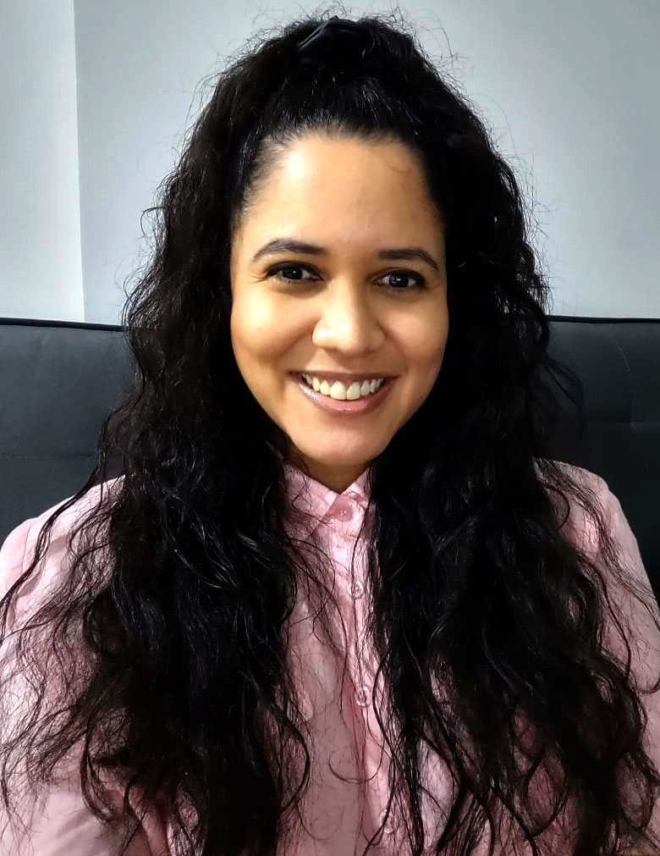
Meu nome é Camila Mendes Santana. Sou mestre em comunicação pela PUC-Rio (2018-2021) e graduada em Publicidade e Propaganda pela FAESA (2006-2010). Tenho experiência na área de criação de promoções para empresas e organizações culturais. Faço produção cultural e de conteúdo. Isso inclui criação de banners, folders e artes para atualização de sites e mídias digitais. Também sou redatora e tradutora de textos com fluência em inglês. Nesse portfolio você encontrará alguns dos meus trabalhos como redatora publicitária, diretora de arte e produtora. Entre eles, banners para peça teatral, cartazes para restaurantes, camisas de uniforme, logomarcas e eventos produzidos por mim.
Celular: (27) 99348530
E-mail: acqmila@gmail.com
@camilaqmila

Slide 3
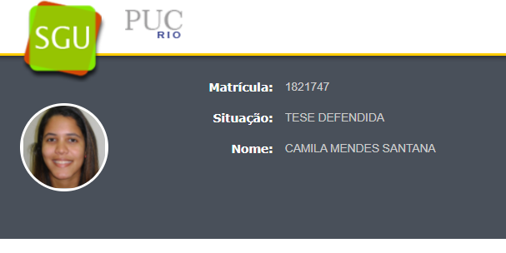
CAMILA MENDES é mestra em comunicação pela PUC-Rio.
Projeto de pesquisa com ênfase em utilização artística dos
meios digitais e narrativas publicitárias.
Título da dissertação: Um novo momento para narrativas plurais: impactos
Do empoderamento negro feminino contemporâneo no mercado editorial

Slide 4

ARTE PARA CONCURSO CULTURAL
(design e texto feitos por mim)

Slide 5

CAPA PARA FACEBOOK E SITE

Slide 6
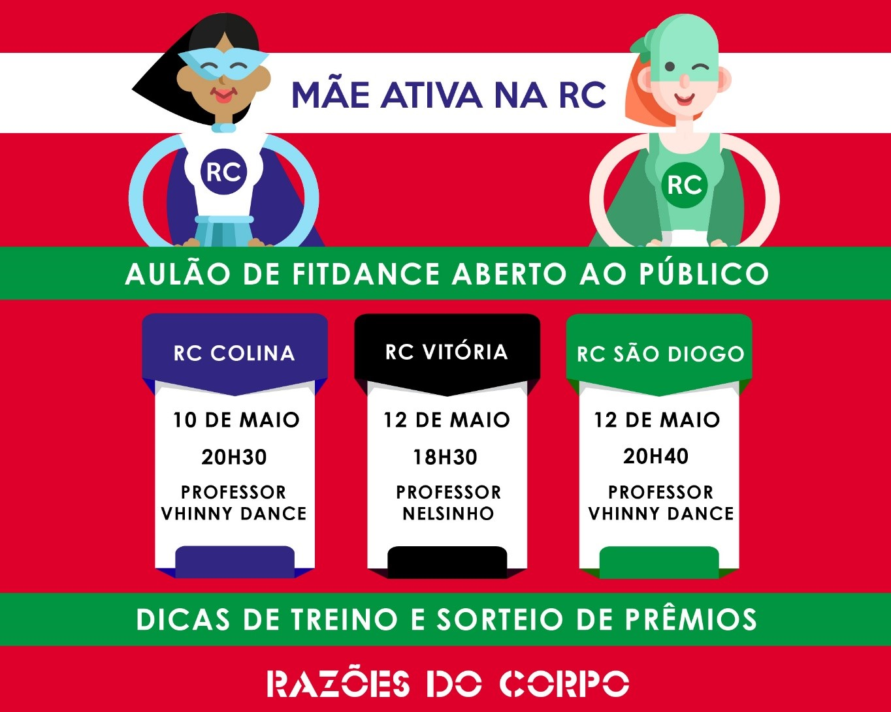

PROMOÇÕES E EVENTOS

Slide 7
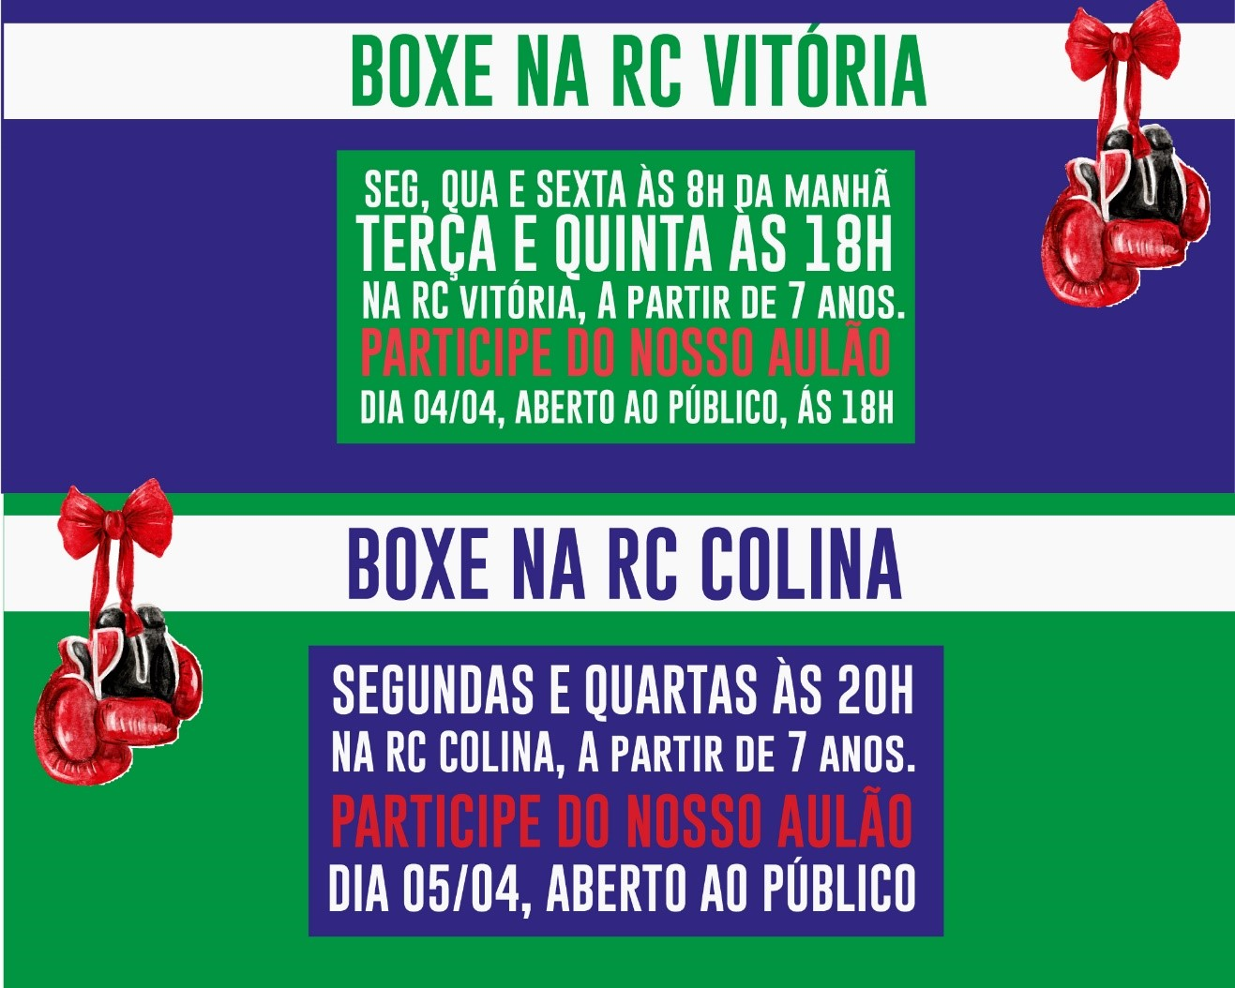

PROMOÇÕES E EVENTOS

Slide 8


OUTROS

Slide 9
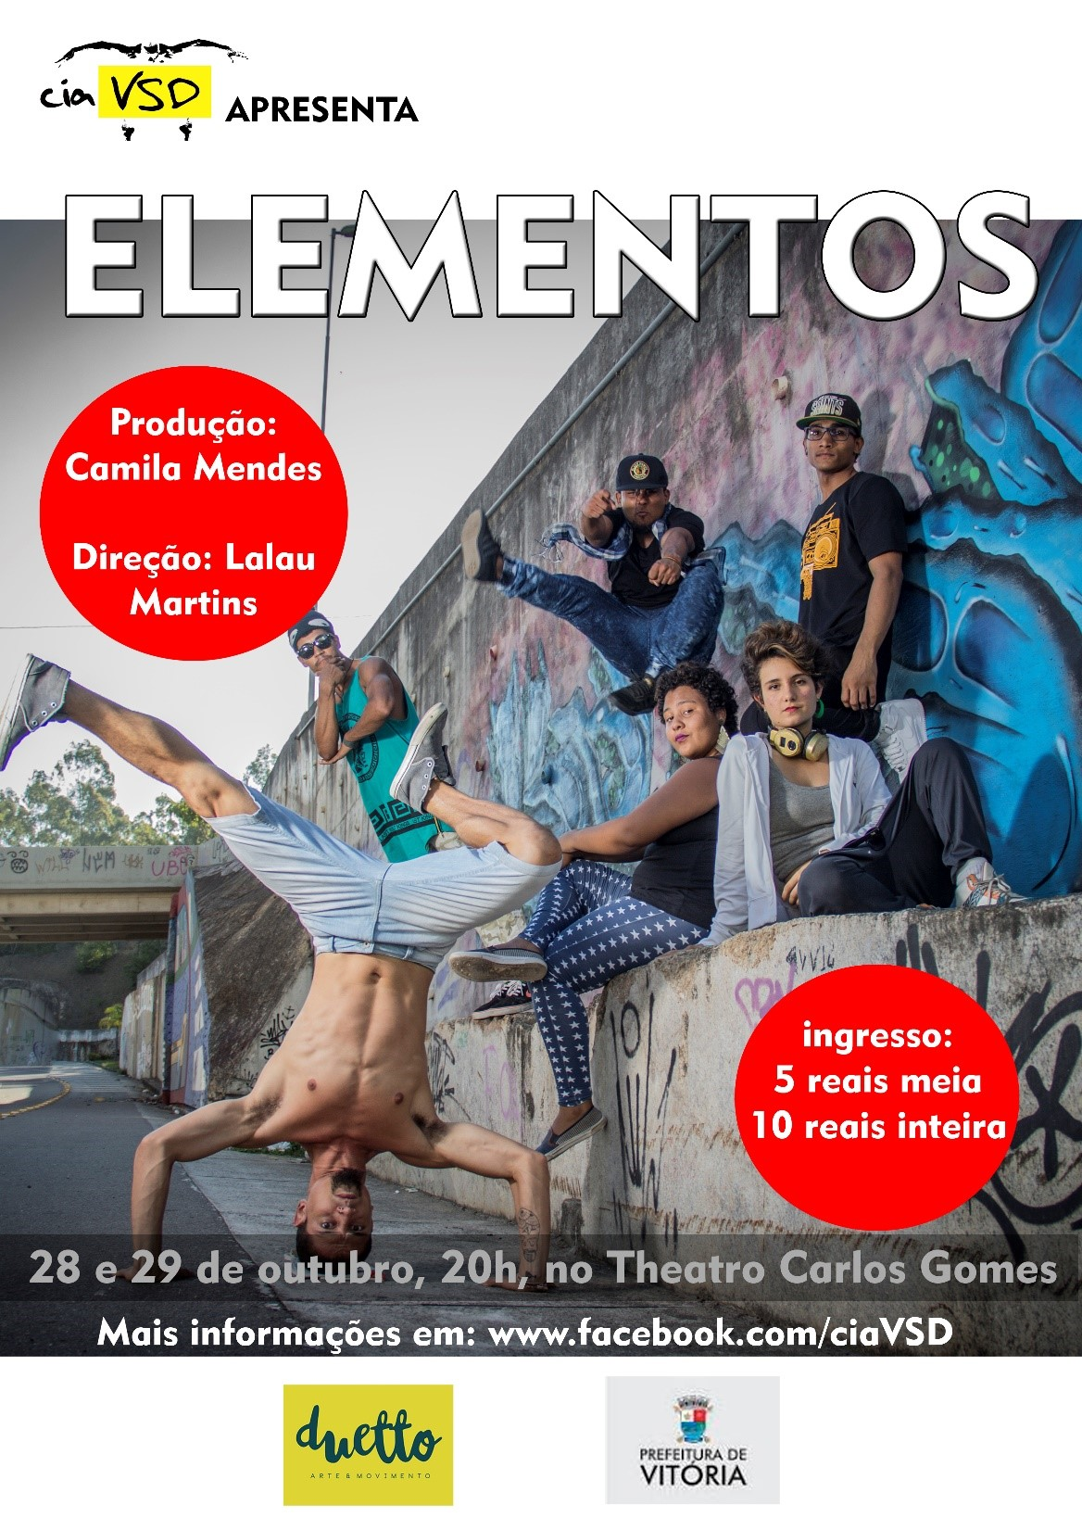

CARTAZ PARA ESPETÁCULO

Slide 10

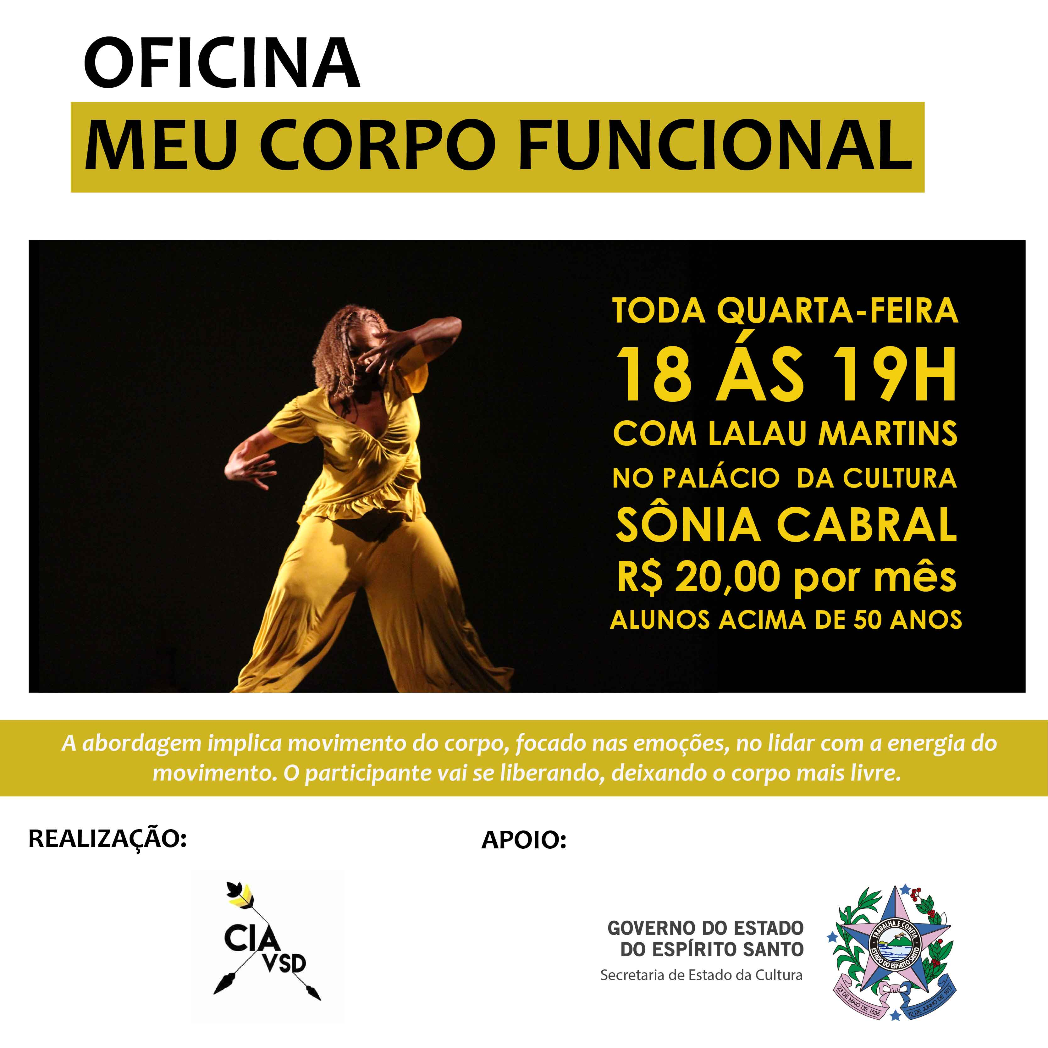
ARTES PARA INSTAGRAM

Slide 11
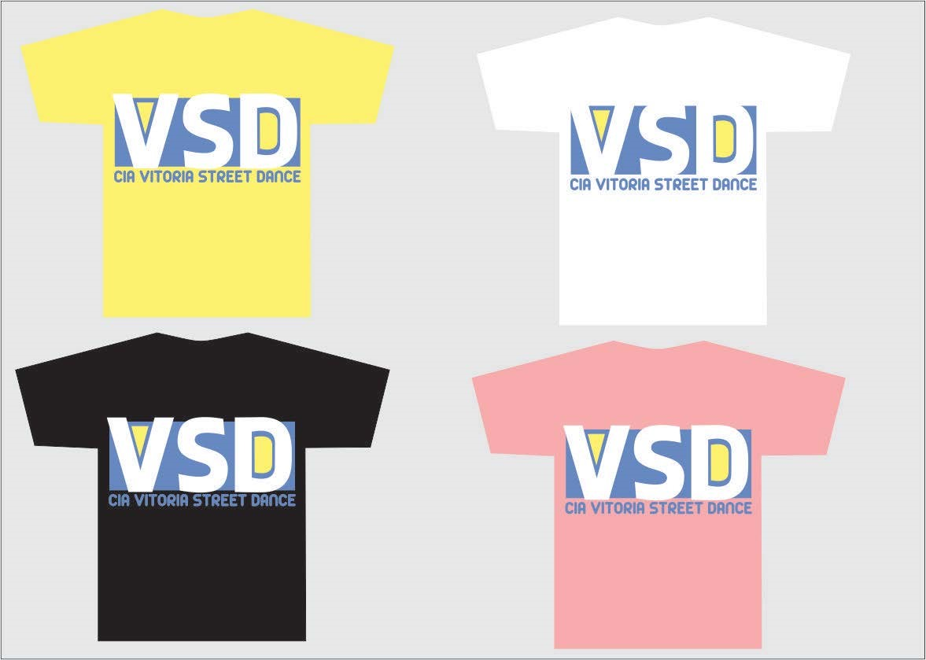
ARTE PARA CAMISAS

Slide 12
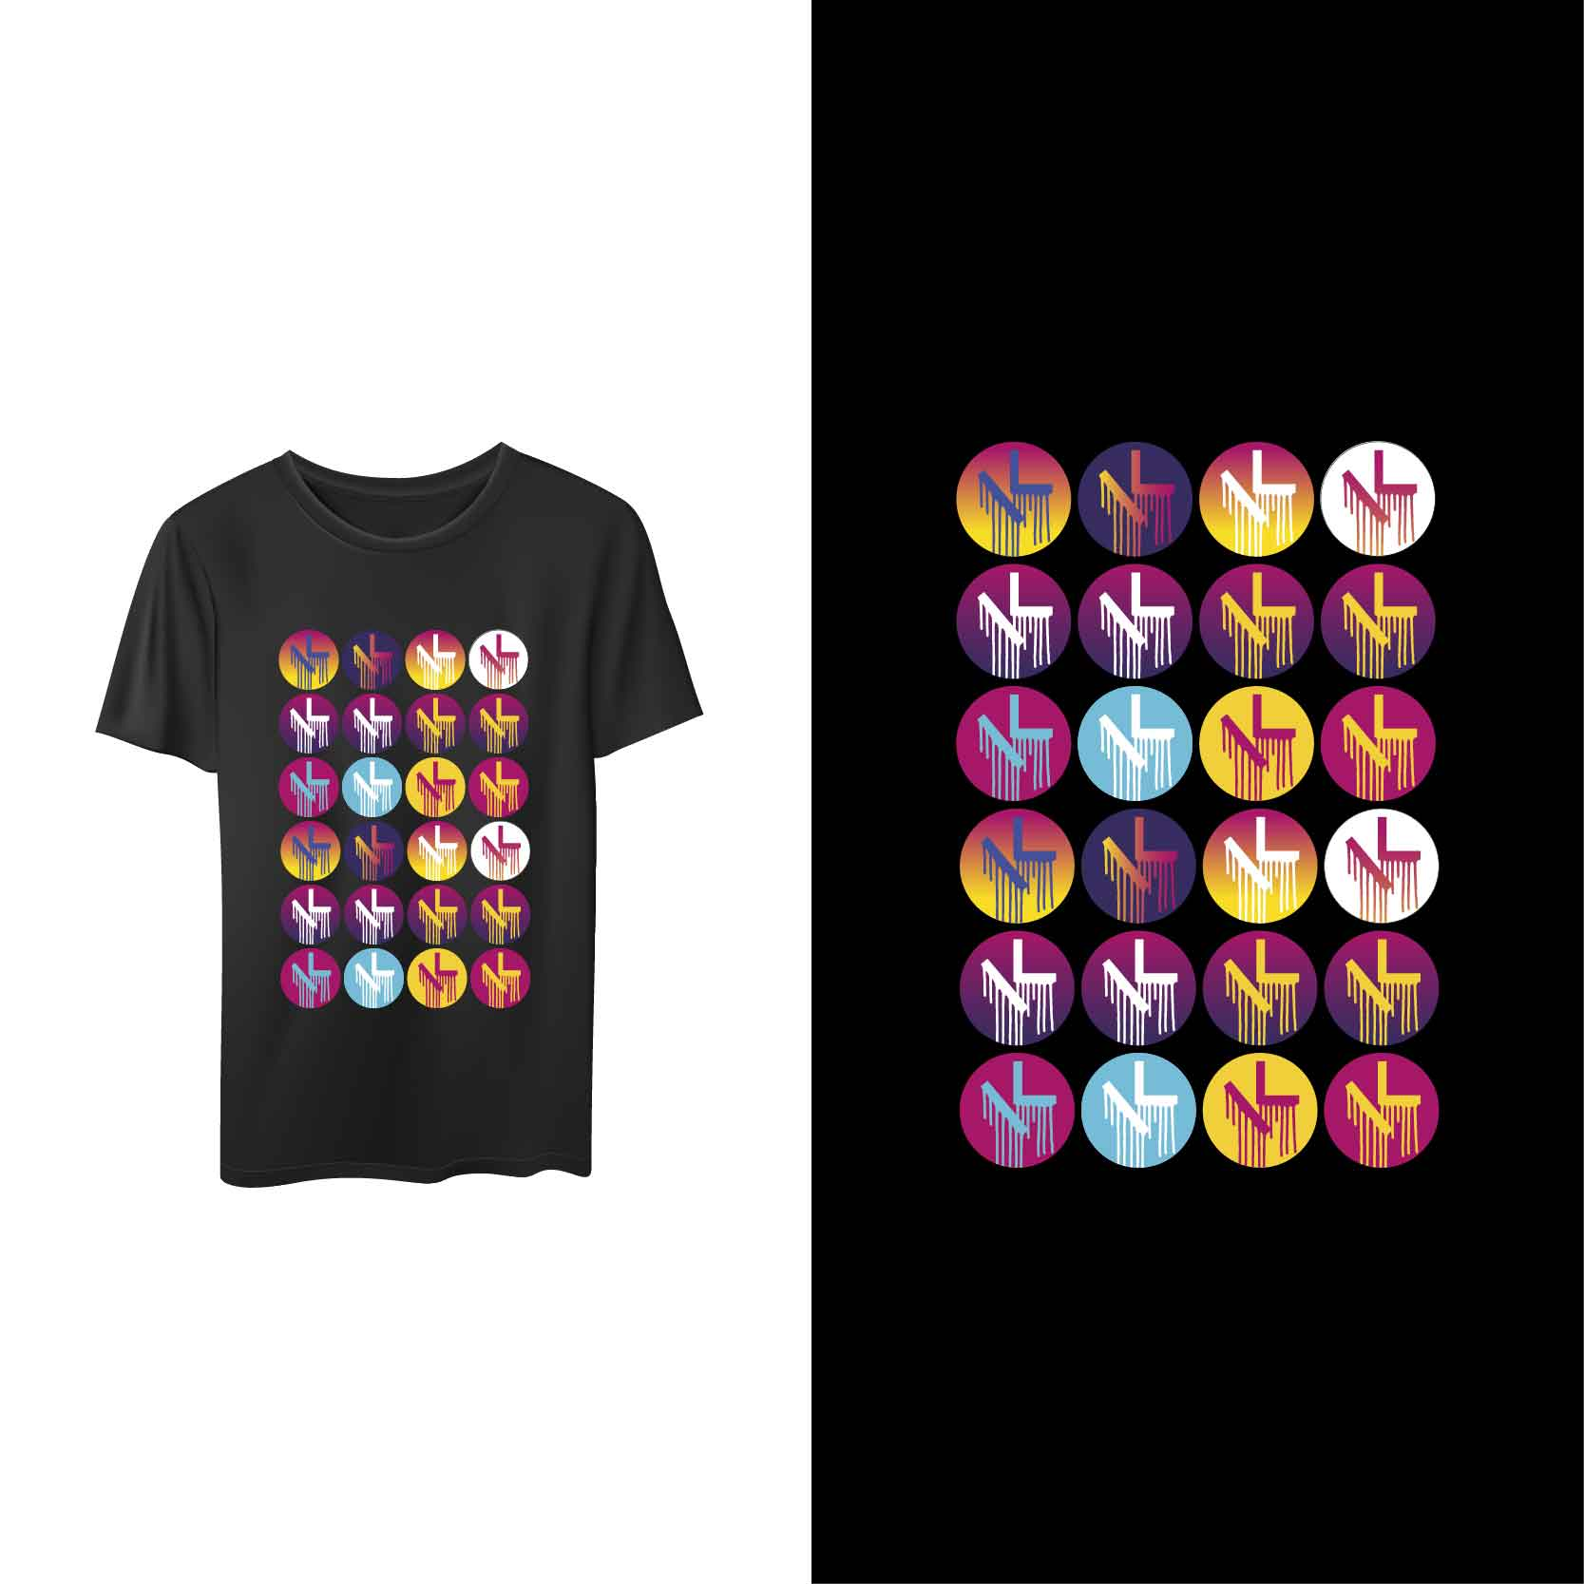
CAMISAS E ADESIVOS

Slide 13


LOGOMARCAS

Slide 14


LOGOMARCAS

Slide 15


POST PARA INSTAGRAM

Slide 16
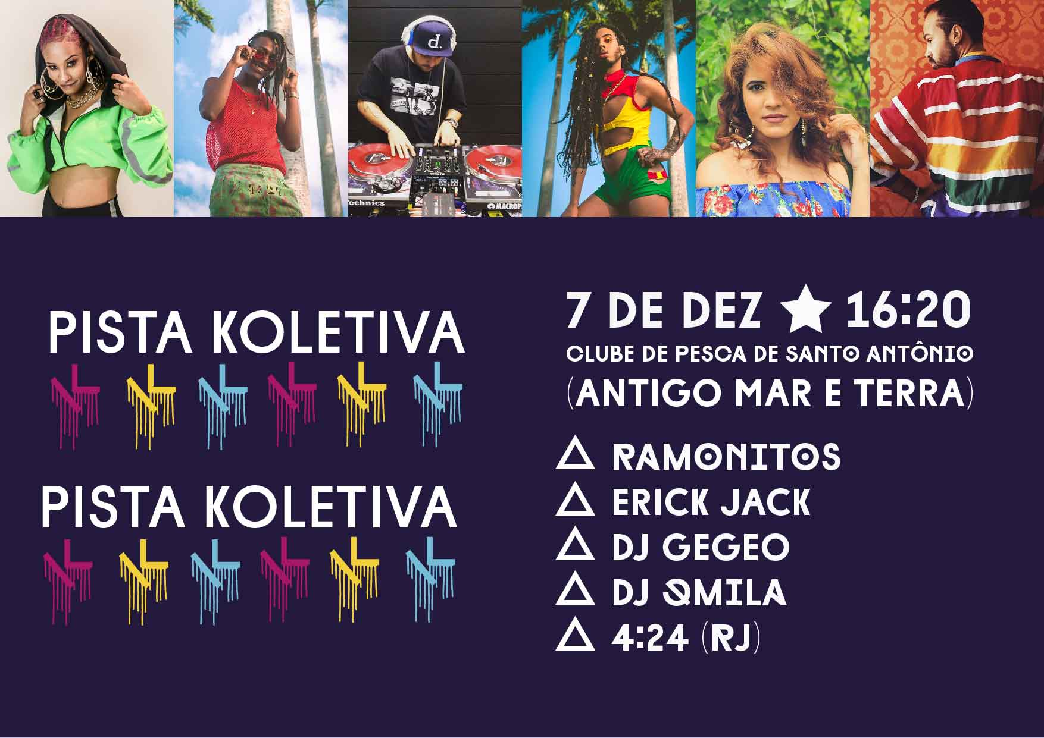
BANNER

Slide 17

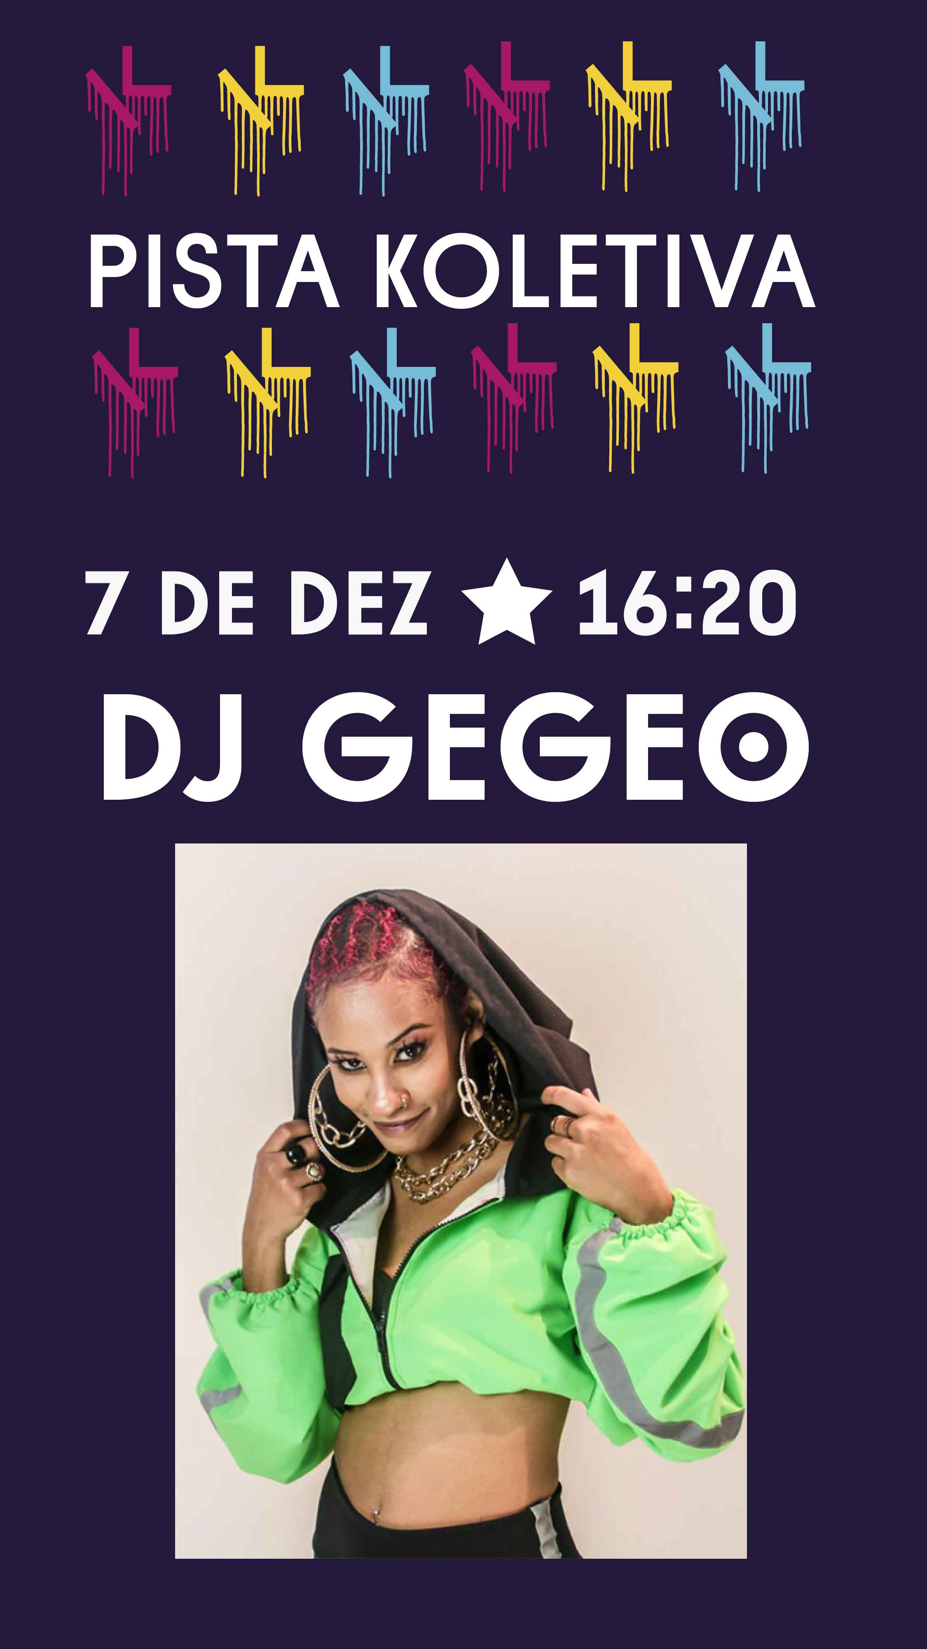
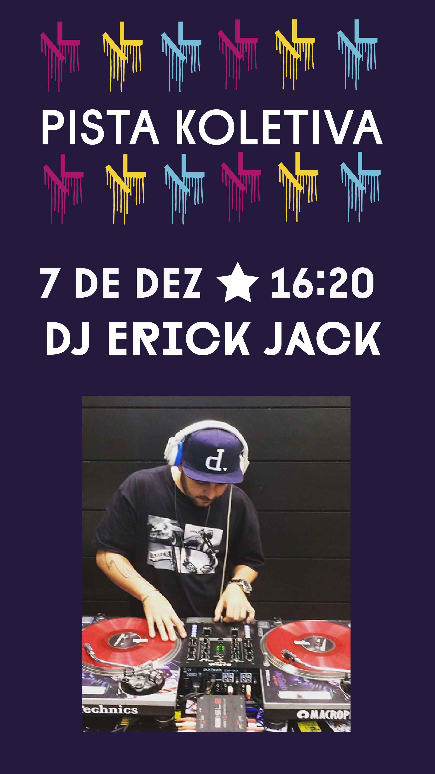
ARTES PARA STORIES DO INSTAGRAM E FACEBOOK

Slide 18
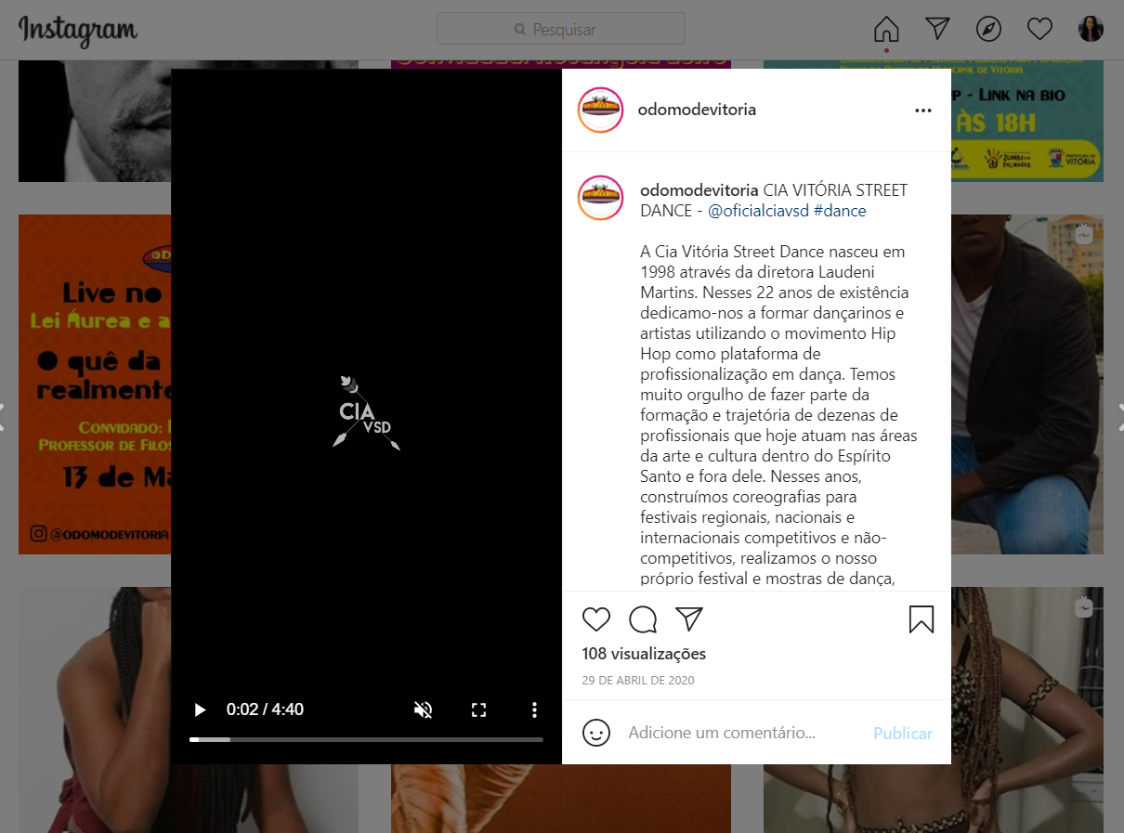
Video especial Dia internacional da dança.
Editado por mim e publicado no instagram do grupo odomodê e da cia vsd

Slide 19
Contato: (27) 99348530
E-mail: acqmila@gmail.com
Instagram: @camilaqmila

